Slide 1
AA 2020-2021
FARMACIA & CTF
TUTORATO ALLE MATRICOLE

Slide 2
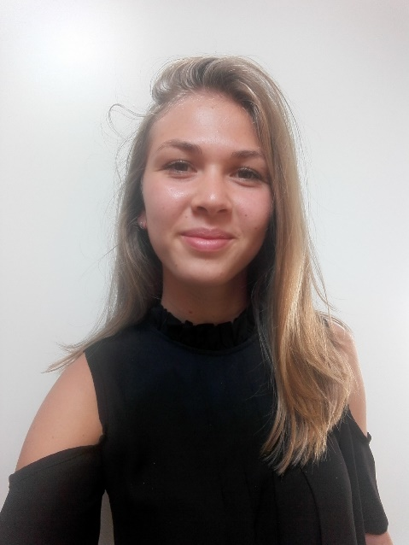
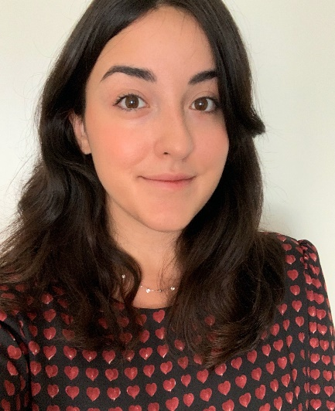
TUTOR CTF
Sono Gaia Bechis, studentessa del quinto anno di CTF.
TUTOR FARMACIA
Sono Giulia Di Napoli, studentessa del quinto anno di farmacia.
CI PRESENTIAMO

Slide 3
Voi, matricole dell’aa 2020-2021, vivrete un’esperienza diversa da quella di chi, negli anni, vi ha preceduto.
Noi tutor cercheremo di offrirvi tutto il supporto possibile, seppur a distanza, affinché non siate mai soli nel muovere i primi passi nel mondo universitario.
Vi forniremo tutti gli strumenti per potervi destreggiare in autonomia tra lezioni, esami, scadenze amministrative e siti di Ateneo e Dipartimento.

Slide 4
Organizzazione didattica, orari delle lezioni, sedi, laboratori, aule studio
Tasse e richiesta ISEE universitario
Scadenze amministrative
PASSPORT-U
Compilazione del piano carriera e valutazione dei corsi (Edumeter)
Utilizzo delle piattaforme web dell'Università e i canali per tenersi informati
Erasmus e mobilità internazionale
Borse di studio, contratti di collaborazione, tirocini curriculari
Comunicazione con docenti e segreterie
Opportunità di associazionismo e attività culturali e sportive per studenti e studentesse.
Consigli utili basati sulla nostra esperienza universitaria
IN COSA POSSIAMO ESSERVI UTILI

Slide 5
TUTORATO CTF
E-mail: tutorato.ctf@unito.it
Sportello a distanza (Webex):
lunedì e giovedì dalle 18:00 alle 19:00
Canale Telegram, per restare aggiornati su avvisi e scadenze: Tutoraggio matricole CTF 2020/2021 UniTo
https://t.me/tutoratoCTF

Slide 6
TUTORATO FARMACIA
E-mail: tutorato.farmacia@unito.it
Sportello a distanza (Webex):
lunedì e venerdì dalle 17:00 alle 18:30
Canale Telegram, per restare aggiornati su avvisi e scadenze: TUTORAGGIO MATRICOLE FARMACIA 20-21 UniTo
https://t.me/tutormatricolefarmacia

Slide 7
Sito del Dipartimento, per consultare l’orario e leggere gli avvisi
Manager Didattico: angelogianni.ambrosio@unito.it
Segreteria Studenti del Polo di Scienze della Natura e Scienza e Tecnologia del Farmaco
Via Santa Croce, 6 - 10123 Torino
n. telefonico unico: +39 0116709900 segreteriastudenti.scienzenatura@unito.it
Diritto allo studio-Tasse
Telefono: (+39) 011 6709902 (da lunedì a venerdì dalle 9.00 alle 12.00)

